Slide 1
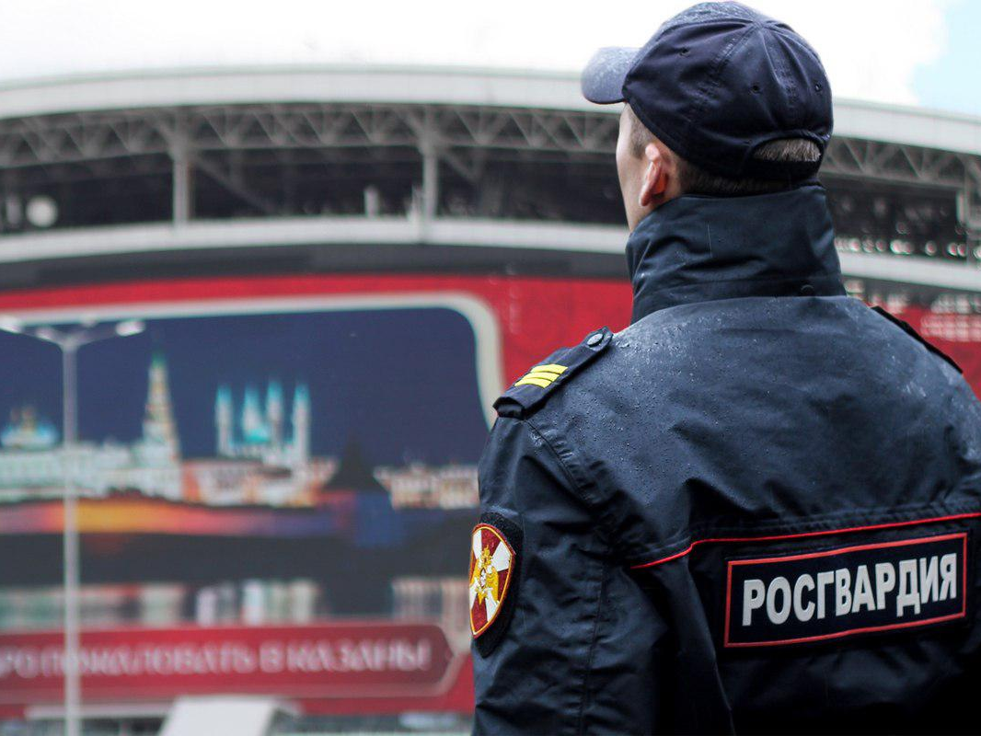
ПРОФЕССИЯ ПАПЫ
ПРОЕКТ
Фокиной Александры 6 лет
2018 г

Slide 2
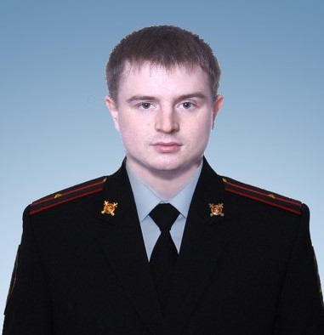
Мой папа Виталик работает в РосГвардии. Он является инспектором лицензионно – разрешительной структуры.

Slide 3
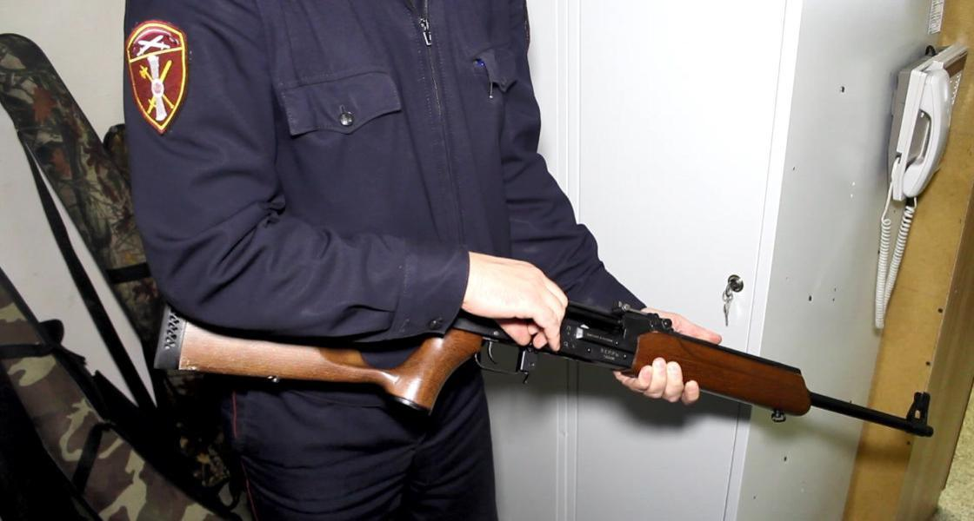
Он контролирует всё оружие у нас в городе и районе.

Slide 4
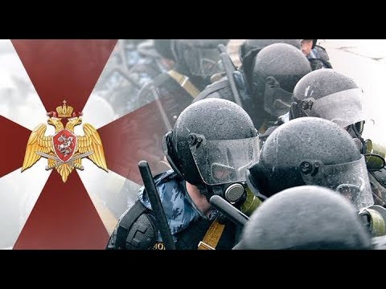
Дома мы его в шутку называем “оружейный барон”.

Slide 5
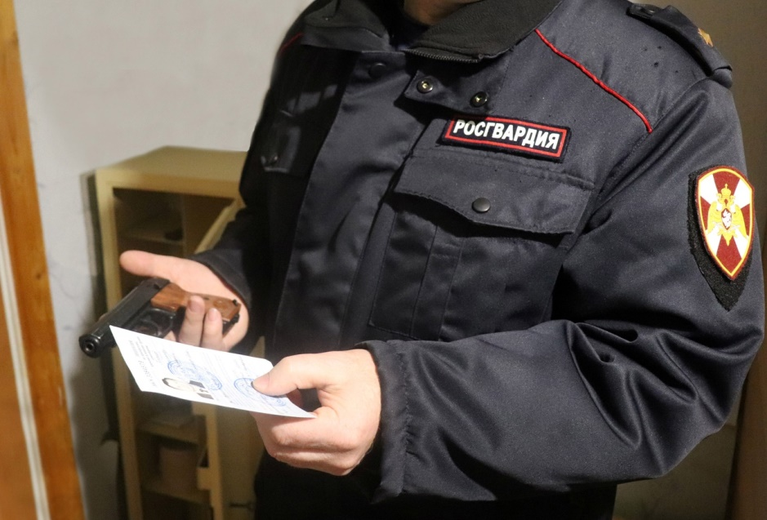
К нему приходит много людей, чтобы получить разрешение на владение оружием.

